Slide 1
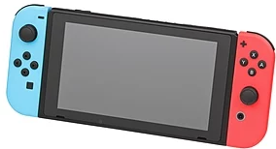
我喜歡打電動
我假日通常都在家裡打電動!!!

